Slide 1
Enemy Slasher
2018182004 김나현
2018180015 류연우
2018180017 박기정

Slide 2
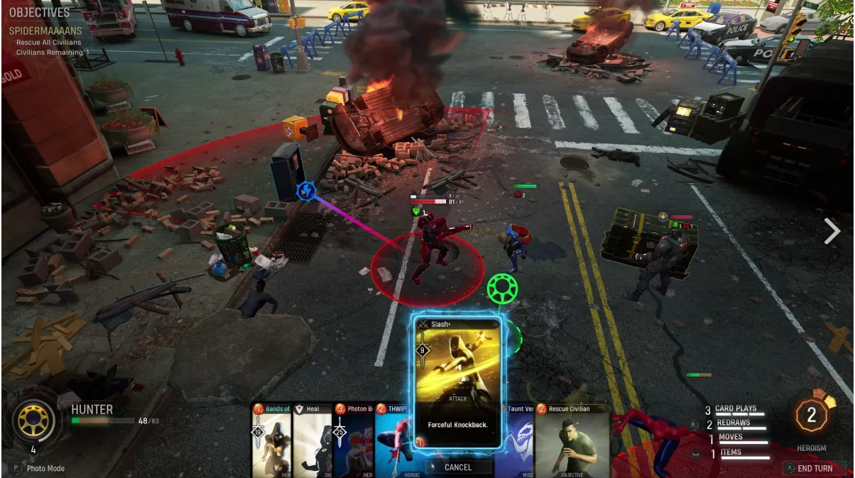
제목 – Enemy Slasher
장르 – 턴제 RPG
개요 – 턴마다 진행되며
한정된 카드를 적절히 활용하여
적 몬스터를 잡고
스테이지를 클리어하는 게임
예시 게임 - 마블 미드나잇 선즈

Slide 3
목차
1. 환경분석 / 연구 목적 (4p)
2. 기술 / 중점 연구분야 (5p)
3. 게임소개 및 특징 (7p)
4. 게임 진행 (8p)
5. 조작법 (9p)
6. 타 게임과의 비교 (10p)
7. 개발 환경 (12p)
8. 역할 분담 (13p)
9. 개인별 준비 현황 (14p)
10. 일정 (15p)

Slide 4

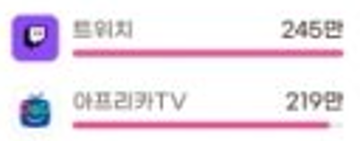






환경 분석 / 연구 목적
한판한판은 짧고 정복까지 걸리는 시간은 긴 게임
인터넷 방송의 영향력이 커지고 있으므로 방송하기 좋은 게임
분
시간
평균 약 24분
평균 97시간
Notes:
롤은 출처 필요. 개발자 패치노트 등 참고
나머지는 최대 플레이 시간이 정해져있음

Slide 5
기술 / 중점 연구분야
멀티 플레이
WSAAsyncSelect 모델 을 이용한 멀티 플레이 구현
실시간 서버 통신 구현
카툰 렌더링
색상, 평평한 음영, 선명한 윤곽 등을 강조하여
애니메이션 스타일의 비주얼 구현
Notes:
적합한 카드 사용 AI
사거리 안에서 타겟 설정
없으면 이동 후 사용

Slide 6
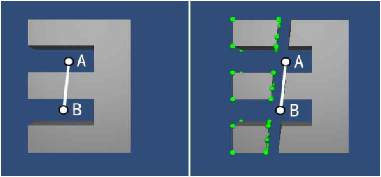
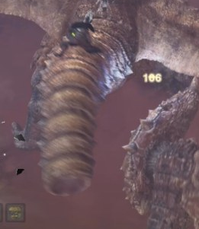
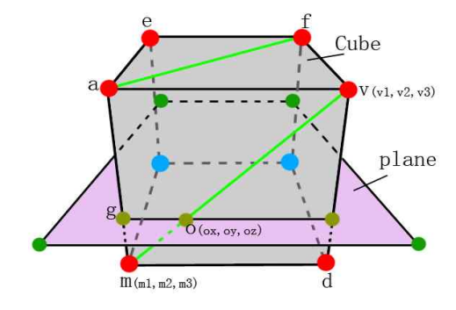
기술 / 중점 연구분야 – 폴리곤 절단 기술
3D 형상 모델의 부분 절단 , 부위 파괴
부위 파괴 부위

Slide 7
게임소개 및 특징
장르
턴제 RPG, 덱 빌딩, 로그라이크
멀티플레이
로컬 서버를 이용한 최대 4인의 멀티 플레이

Slide 8
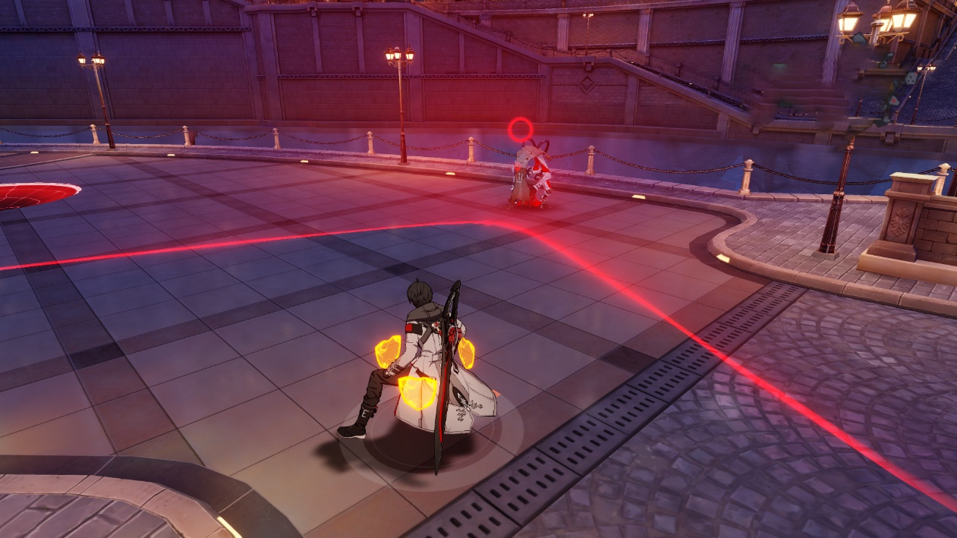
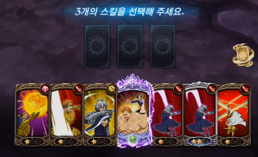
게임 진행
필드에서 적과 조우 시 전투
전투는 턴제로 진행
카드를 사용한 턴제 전투

Slide 9
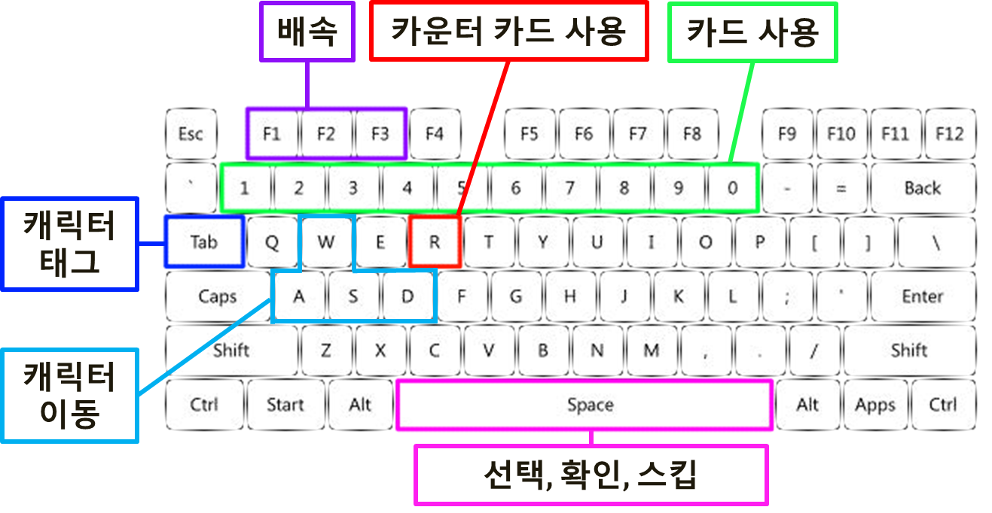

조작법
줌 인 아웃
카드 사용 및 각종 피킹
카메라 회전

Slide 10
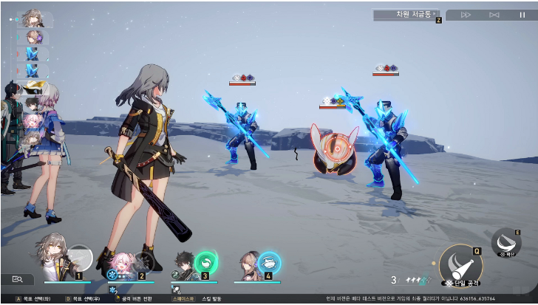
타 게임과의 비교
붕괴:스타레일
특징 비교
기본적으로 오픈월드
전투는 턴제
스킬이 아닌 카드 사용
캐릭터들의 위치가 동적

Slide 11
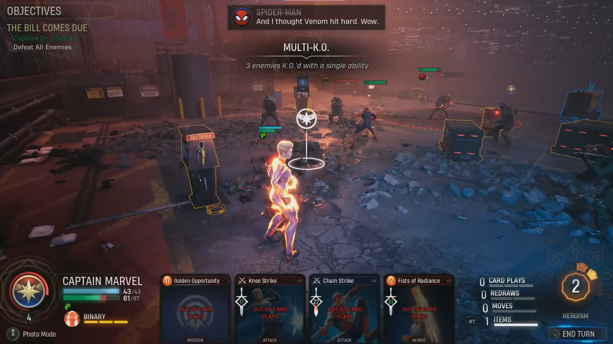
타 게임과의 비교
Marvel's Midnight Suns
특징 비교
이동을 지시하지 않음
대상을 직접 지시하지 않음
쿼터뷰 시점 사용
코스트 소모가 아닌 증가를 채택
오브젝트 절단이 가능

Slide 12




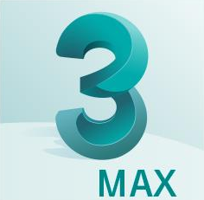
개발 환경
DirectX 12
Visual Studio 2022
Git hub
Microsoft Windows 10
3ds Max

Slide 13
역할분담
김나현
UI 구현
조명, 그림자
충돌체크
류연우
WSAAsyncSelcect를 이용한 멀티플레이
카툰 렌더링
박기정
프로그램내 애니메이션 생성부 구현
메쉬의 폴리곤 절단
파티클
공통
프레임 워크
리소스 수집 및 제작

Slide 14
개인별 준비 현황
김나현
C/C++/STL
3D 게임 프로그래밍 1, 2
게임수학
게임 사운드
3D 애니메이션 1
류연우
C/C++/STL
네트워크 게임 프로그래밍
인공지능
3D 모델링 1, 2
3D 애니메이션 1
박기정
C/C++/STL
3D 게임 프로그래밍 1, 2
게임수학
알고리즘

Slide 15
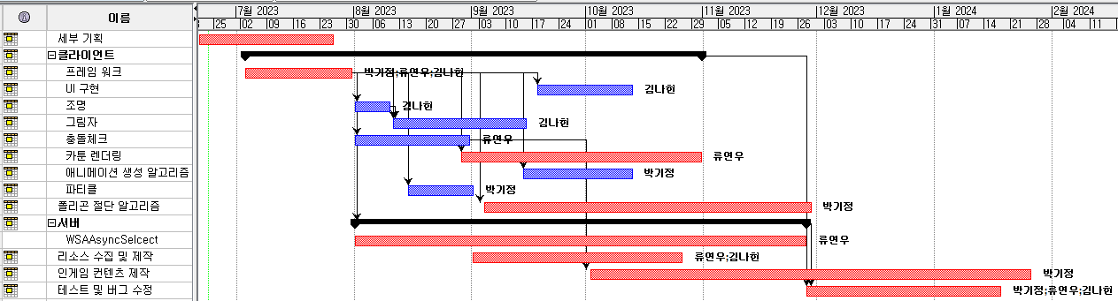
일정

Slide 16
Q & A

Slide 17
감사합니다

